Slide 1
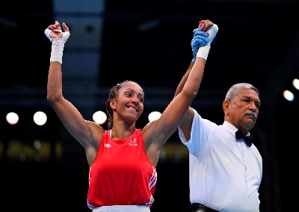
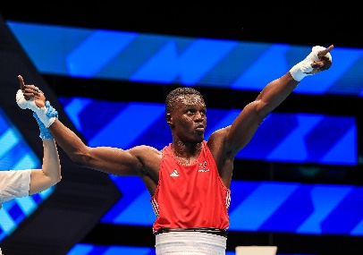
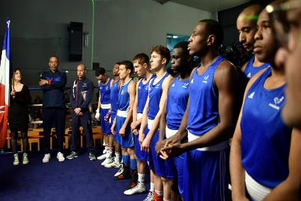
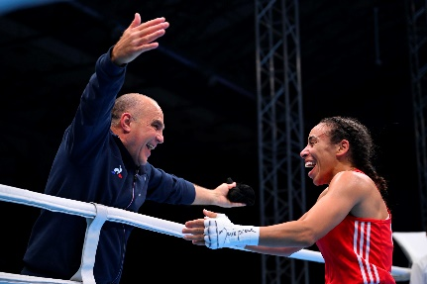
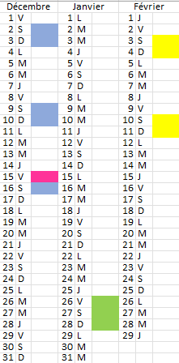
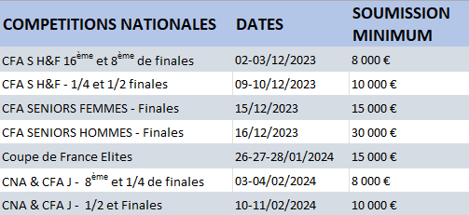
APPEL A CANDIDATURES -----
VOUS SOUHAITEZ ORGANISER UNE PHASE
DU CHAMPIONNAT DE FRANCE AMATEURS 2023-2024 ?
Dossier de candidature à demander à la FF BOXE ou à votre Comité régional
Tél FF BOXE : 01 49 42 23 75 – secretariat.cnba@ff-boxe.com
CLOTURE LE
15/09/2023

